Slide 1

4 ФОТО 1 СЛОВО
Викторина
.Дзержинский 2023

Slide 2
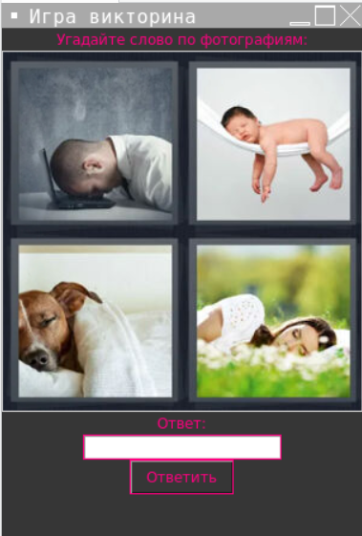
Введение
Что мы сделаем?
Создадим и заполним базу данных
Настроим интерфейс
Протестируем созданную игру

Slide 3
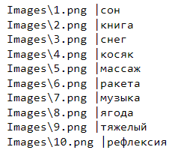
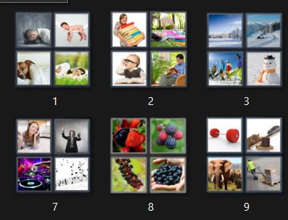
База данных
База данных — это систематический сбор данных, хранящихся в электронном виде. Он может содержать любые типы данных, включая слова, цифры, изображения, видео и файлы.

Slide 4
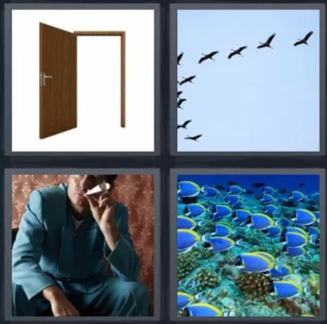

Фото для игры
Как создать фото для игры?

Slide 5




Программирование

Slide 6
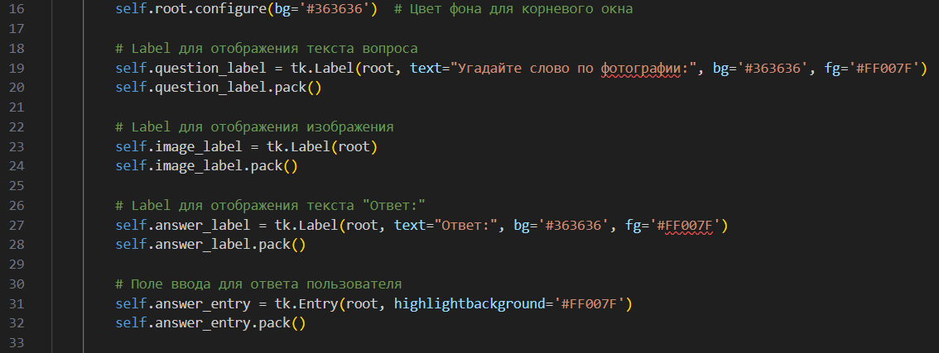
Разбор кода

Slide 7
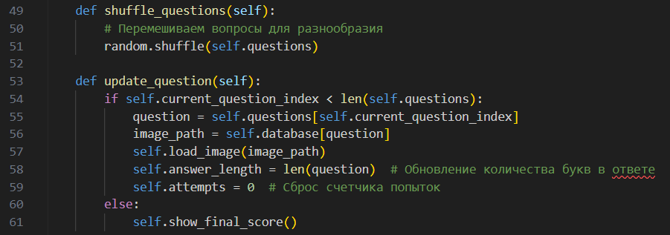
Разбор кода

Slide 8
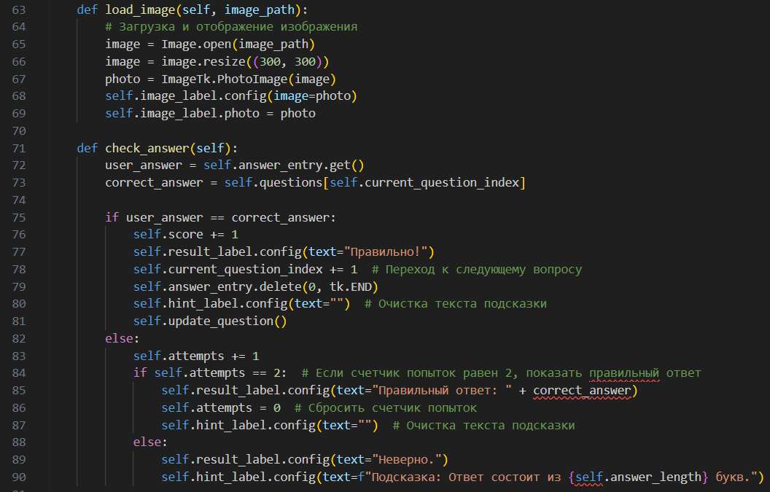

Slide 9
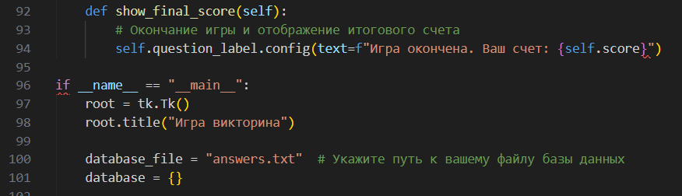
Разбор кода

Slide 10
Настройка графического интерфейса

Slide 11
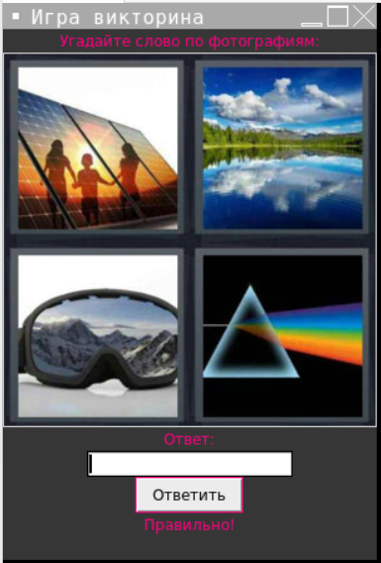
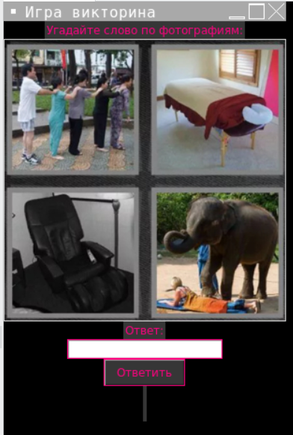

Slide 12
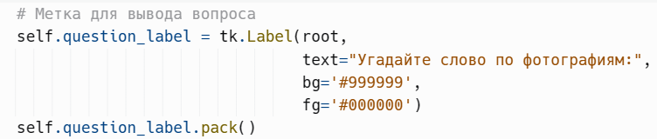

Slide 13





Slide 14
Полезные ссылки
Ссылка GitHub:
FominIgor/4_photos_1_word-python- (github.com)
Ссылка на Replit:
4_photos_1_word-python - Replit

